Slide 1


Kihívások és igények a statisztikában
A felsőoktatás hozzáadott értékének mérhetősége
Sándorné dr. Kriszt Éva
Budapesti Gazdasági Egyetem
Magyar Tudomány Ünnepe 2018.
MTA Statisztikai és Jövőkutatási Bizottság ünnepi ülése
MTÜ, STAB, Budapest, 2018. november 16.

Slide 2

Kihívások és igények a statisztikában
Miről lesz szó?
Az elvárások változása
Az intézmények megítélése
Korszerű tantervek, integrált tantárgyak
Statisztika és Valószínűségszámítási alapok
Összegzés
Budapest, 2018.november 13.

Slide 3

Kihívások és igények a statisztikában
AZ ELVÁRÁSOK VÁLTOZÁSA I.
Múlt
Együttműködésen alapuló oktatás
Tudósok, tanárok, hallgatók
Jelen
Globalizáció
Versenyképesség
„Z” generáció igényei
Jövő
Nemzetközi szintű megfelelés
Rangsorok
MTÜ, STAB, Budapest, 2018. november 16.

Slide 4

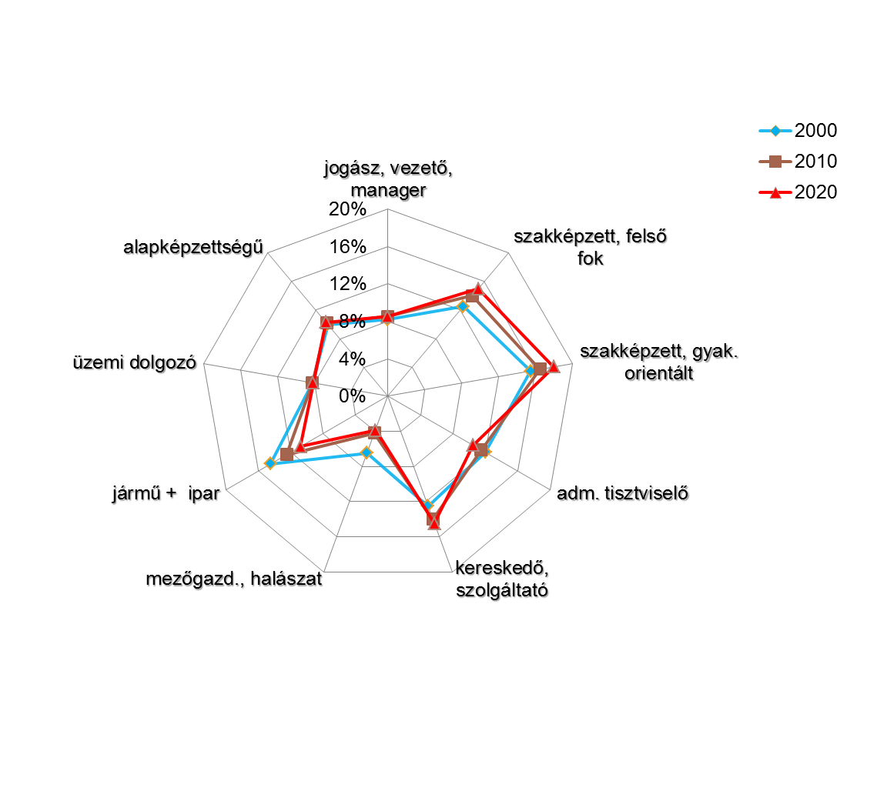
Kihívások és igények a statisztikában
AZ ELVÁRÁSOK VÁLTOZÁSA II.
felső szintű
alap szintű
fizikai
nem fizikai
Forrás: CEDEFOP
2018.11.15.

Slide 5

Kihívások és igények a statisztikában
A versenyképes tudás tartalma
AZ ELVÁRÁSOK VÁLTOZÁSA III.
Versenyképesség
Egyre „jövedelmezőbb” kínálat
Tudás
Teoretikus
Képesség
KOMPETENCIA
2018.11.15.
Magyarország megújulása konferencia 2012

Slide 6
Kihívások és igények a statisztikában
elvárások változása IV.
Globális képességek:
  Idegennyelvi készségek (meghatározó az angol)
  Kultúrák közötti kapcsolatok képessége
  (intercultural sensitivity)
  Informatikai képességek (digitális technológiák ismerete, internet használata, stb.)
  „statisztikai képesség”, de másképpen
MTÜ, STAB, Budapest, 2018. november 16.

Slide 7


Statisztika az oktatásban
elvárások változása I.
Kompetencia összetevők
Tudás (ismeretek, tapasztalat)
Jártasság (készség, rutin)
Attitűdök
Személyes értékek (önállóság)
Személyes vonások (felelősség)
Motivációk
Budapest, 2017. szeptember 27.

Slide 8

Kihívások és igények a statisztikában
A kompetenciák mérhetősége II.
Felvett hallgatók alkalmassági tesztjei?
  Matematika
  Idegennyelv
  Informatika
Mit tesz az intézmény?
  Felzárkóztató kurzusok
  Korrepetitori rendszer
  Mentorrendszer
DPR kutatások
  Elhelyezkedési idő
  Kezdő fizetés
  Elégedettség
MTÜ, STAB, Budapest, 2018. november 16.

Slide 9

Kihívások és igények a statisztikában
A felsőoktatási intézmények küldetésének bővülése
Intézmények megítélése I.
Célok:
Az oktatás és a kutatás mellett társadalmi szolgáltatások nyújtása (EUA)
Innováció (OECD)
Kiterjesztett egyetem (alkalmazott kutatások)
Vállalkozói egyetem – innovatív egyetem
Tevékenységek
Tudástranszfer
Vállalkozások, szabadalmak
Kulturális aktivitás
Regionális elkötelezettség
Magyarország megújulása konferencia 2012

Slide 10


Kihívások és igények a statisztikában
Intézmények megítélése II.
A felsőoktatási tevékenység mérési problémái
Mit mérjünk?
Jelentkezések, jelentkezők száma
Első helyes jelentkezők száma
Felvettek száma
Versenytársakhoz való viszony
Hallgatói/munkaadói elégedettség
Minőség

Slide 11
Kihívások és igények a statisztikában
Intézmények megítélése III.
Kutatási teljesítmény
  (K+F+I) tevékenység mutatói
Oktatói kiválósági kritériumok
  Minősítettségi arány
  Tudományos munka
  Vállalati szakemberek aránya
  Oktatói munka hallgatói véleményezése
Hallgatói kiválóság
  Tehetséggondozás
  TDK munka
Társadalmi felelősségvállalás, harmadik misszió
MTÜ, STAB, Budapest, 2018. november 16.
Budapest, 2017. szeptember 27.

Slide 12
Kihívások és igények a statisztikában
Intézmények megítélése IV.
Oktatás:
Teljesítménymutatók:
A meghirdetett képzések száma az érintett kapacitások megtartása mellett országosan 15%-kal csökken
10.732 (2013) 9.122 (2020)
A lemorzsolódás aránya 10 százalékponttal csökken az alap- és osztatlan képzés átlagában 35% (2013) 25% (2023)
Külföldi hallgatók száma
23.000 (2013) 40.000 (2023)
MTÜ, STAB, Budapest, 2018. november 16.

Slide 13
Kihívások és igények a statisztikában
Intézmények megítélése v.
A duális alapképzésben részt vevő hallgatók aránya a releváns képzési területeken az elsőévesek körében 0% (2013) 6% (2023)
A felsőfokú vagy annak megfelelő végzettséggel rendelkezők aránya a 30-34 éves népességen belül 34,1% (2014) 35% (2023)
Külföldi részképzésben, legalább 3 hónap, vagy minimum 15 kredit értékű külföldi utazás vagy szakmai gyakorlat keretében részt vevő hallgatók aránya 10,41%. (2012) 20% (2023)
MTÜ, STAB, Budapest, 2018. november 16.

Slide 14
Kihívások és igények a statisztikában
Intézmények megítélése vI.
K+F+I:
Teljesítménymutatók:
Számított kutatói létszám
23.837 (2012) 34.000 (2023)
1000 munkavállalóra jutó K+F foglalkoztatottak száma
9 (2011) 12 (2023)
Felsőoktatási K+F+I ráfordítás a GPD %-ában
0,24 (2012) 0,5 (2020)
Intézményrendszer közvetlen K+F+I bevétele [a teljes költségvetés %-ban] 1,5% (2012) 10% (2023)
Doktori fokozatot szerzettek aránya [a képzési időnek megfelelő évfolyam létszám arányában] 43% (2015) 56% (2023)
Felsőoktatási szabadalmak száma [a Magyarországon bejegyzettek %-ában] 13% (2013) 20% (2023)
MTÜ, STAB, Budapest, 2018. november 16.

Slide 15
Kihívások és igények a statisztikában
Intézmények megítélése vII.
A Centre for Higher Education (CHE) szakterületi mérésében megjelenő hazai kiválósági központok száma 2 (2014) 12 (2023)
A League of European Research Universities-ben (LERU) szereplő intézmények száma
0 (2014) 1 (2025)
Keretprogramból (FP7 / Horizon2020) támogatott felsőoktatási nemzetközi kutatási projektek száma 397 (2007-2013) 635 (2014-2023)
Felsőoktatásban keletkező idegen nyelvű cikkek száma 10.177 (2012) 13.000 (2023)
MTÜ, STAB, Budapest, 2018. november 16.

Slide 16
Kihívások és igények a statisztikában
Intézmények megítélése viII.
Harmadik misszió:
Teljesítménymutatók:
Felsőoktatási, kamarai, önkormányzati kollaborációk/
egyeztető fórumok száma 2 12
Kreatív városi stratégia, amelynek végrehajtásában részt vesz felsőoktatási intézmény 2 5
A rekreációs minimumot elérő mértékben sportolók, testmozgást végzők aránya (MEFS indikátor alapján) 23% (2014) 47% (2023)
MTÜ, STAB, Budapest, 2018. november 16.

Slide 17

Kihívások és igények a statisztikában
Intézmények megítélése Ix.
„Nem minden megszámolható, ami számít és nem minden számít, ami megszámolható” (Albert Einstein)
Minőség filozófiai értelemben
Minőség „megfelelőség” értelemben
Minőség a felsőoktatásban
Minőség az egyes intézményekben

Slide 18

Kihívások és igények a statisztikában
Korszerű tantervek I.
Integrált tantárgyak 1.
Statisztika és Valószínűségszámítási alapok
A tárgy célkitűzése kettős:
1. A hallgatók készség szinten sajátítsák el szakmájuk gyakorlásához szükséges
statisztikai adatok,
mutatószámok értését,
a statisztikai adatszerzés, adatelemzés legfőbb elveit,
a leíró statisztika eszköztárát és alkalmazását,
valamint a valószínűségszámítás alapjait
Budapest, 2017. szeptember 27.

Slide 19
Kihívások és igények a statisztikában
Korszerű tantervek II.
Integrált tantárgyak 2.
Statisztika és Valószínűségszámítási alapok
A tárgy célkitűzése kettős:
2. A tárgy megalapozza
az Üzleti statisztika c. tantárgy,
valamint a szaktárgyakban előforduló módszerek használatát,
illetve az MSc szintű oktatást.
Budapest, 2017. szeptember 27.

Slide 20

Kihívások és igények a statisztikában
Korszerű tantervek III.
Integrált tantárgyak 3.
A tantárgy jellemzői:
  Kreditértéke
  Oktatás módja
  Számonkérés jellege
  Motiváció
  Többletteljesítmény elismerése
  Értékelés
Budapest, 2018.november 13.

Slide 21

Statisztika az oktatásban
Összegzés I.
A továbblépés útja:
Világos megfogalmazása az igényeknek
Az intézményi indikátorok meghatározása
A statisztikai tudás és kompetencia használata a mindennapi gyakorlatban.
Kutatásmódszertan
Szakdolgozat készítése
Budapest, 2018.november 13.

Slide 22

Kihívások és igények a statisztikában
Összegzés II.
„Gondolkodj bátran, ne félj attól, hogy hibákat követsz el! Tartsd nyitva a szemed, az apró részleteket is vedd észre, és legyél mindenben mértéktartó, céljaidat kivéve.”
(Szent-Györgyi Albert)
Budapest, 2018.november 13.
22

Slide 23
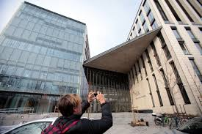
Kihívások és igények a statisztikában
Köszönöm a megtisztelő figyelmet!
www.bge.hu
Budapest, 2018.november 13.

